Slide 1

Formation PAF 2014 -15 : Gestion des produits chimiques
Prévention et sécurité
Gestion des produits chimiques
Objectif de la formation
Transmettre le message institutionnel des Inspections, de la Région et de la société TREDI
(http://www.ac-strasbourg.fr/pedagogie/biotechnologies/securite-risques-dechets/dechets/dechets-chimiques/).
E. Bouvier - Lycée Jean Rostand, Strasbourg
12/01/15 ; 14/02/15
Notes:
Message institutionnel : formation 10 et 17/10/13 sur le site de TREDI Hombourg / Normalement ce message aurait du être transmis par les enseignants et personnels invités dans leur établissement.
Message à destination des personnels ITRF : avril 2014 (6 groupes)
Tous les documents présentés lors de ces journées et le compte-rendu de la formation sont accessibles depuis le lien.

Slide 2
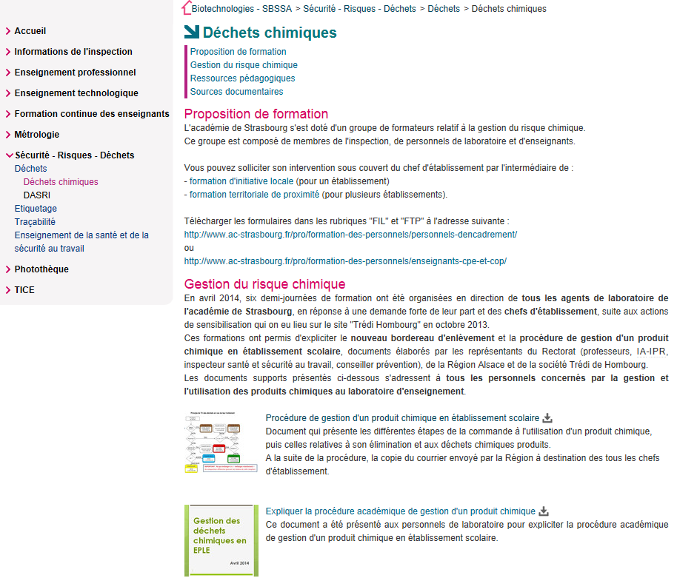
Formation PAF 2014 -15 : Gestion des produits chimiques
Prévention et sécurité
Gestion des produits chimiques
www.ac-strasbourg.fr >>Espace pédagogique >> Ressources pédagogiques >> Biotechnologies – SBSSA
E. Bouvier - Lycée Jean Rostand, Strasbourg
12/01/15 ; 14/02/15
Notes:
Tous les documents présentés relatifs au risque chimique sont accessibles : http://www.ac-strasbourg.fr/pedagogie/biotechnologies/securite-risques-dechets/dechets/dechets-chimiques/.
Ce diaporama y sera également accessible
Ainsi que avec celui d’Anne Issenlor :
dans la rubrique « ESST » : http://www.ac-strasbourg.fr/pedagogie/biotechnologies/securite-risques-dechets/enseignement-de-la-sante-et-de-la-securite-au-travail/
Dans la rubrique « Ressources pédagogiques » de l’enseignement technologique : http://www.ac-strasbourg.fr/pedagogie/biotechnologies/enseignement-technologique/ressources-pedagogiques/

Slide 3
Formation PAF 2014 -15 : Gestion des produits chimiques
Prévention et sécurité
Gestion des produits chimiques
Sommaire
Filière Tri & Co
Cadre réglementaire
Principes de prévention des risques appliqués à la procédure académique de gestion d’un produit chimique
E. Bouvier - Lycée Jean Rostand, Strasbourg
12/01/15 ; 14/02/15

Slide 4

Formation : Gestion des produits chimiques
Filière
Objectifs
    Améliorer les conditions de sécurité des personnes et des équipements dans les lycées et les CFA d’Alsace.
    Préserver l’environnement en traitant de manière conforme les déchets dangereux.
    Susciter des changements de comportement et des évolutions dans le fonctionnement des établissements dans le but d’améliorer la gestion des déchets et de favoriser la réduction des déchets à la source.
E. Bouvier - Lycée Jean Rostand, Strasbourg
12/01/15 ; 14/02/15
Notes:
Solution unique pour tous les établissements : même possibilité d’élimination des déchets conformément à la réglementation, avec la même prise en charge financière.
Article 14 de la directive CE n° 2008-98 : conformément au principe du pollueur-payeur, les coûts de la gestion des déchets sont supportés par le producteur de déchets initial.
2004 : 27 tonnes collectées sur 34 sites.
2012 : 43,8 tonnes collectées sur 69 sites.

Slide 5
Formation : Gestion des produits chimiques
Filière
Coût de l’élimination et tonnage collecté en 2012
 | Tarif HT pour 1 tonne | Tonnage collecté
déchets emballages souillés | 1050,00 € | 3,227
réactifs et produits chimiques divers | 3900,00 € | 9,404
acides bases bidons | 2400,00 € | 2,256
halogénés bidons | 1700,00 € | 0,807
aqueux solvants bidons | 1450,00 € | 4,697
acides bases fûts | 850,00 € | -
halogénés fûts | 1400,00 € | -
aqueux solvants fûts | 550,00 € | 20,246
aérosols | 2000,00 € | 0,016
batteries | 400,00 € | 0,079
lampes et tubes néons | 500,00 € | 1,521
autres déchets dangereux | 4100,00 € | 1,604
E. Bouvier - Lycée Jean Rostand, Strasbourg
12/01/15 ; 14/02/15
Notes:
Cette classification est basée sur le coût de traitement et non sur la dangerosité du produit. Elle découle du marché conclut entre la Région Alsace et la société Trédi. Elle doit être revue prochainement.
Les presque 44 tonnes collectées représentent un investissement d’un peu plus de 72 000 € (43,857 t / 72196,70 €).
Les déchets aqueux organiques non halogénés en futs ont été produit principalement par les lycées professionnels.
Pour 2014, les déchets d’emballages souillés vont concerner également la filière Esthétique – Cosmétique. Les autres types de déchet produits par cette filière seront anecdotiques par rapport aux quantités générées par les sections de laboratoire et par la filière S.

Slide 6
Formation : Gestion des produits chimiques
Filière
Réglementation : directive CE n° 2008-98
Gestion des déchets : la collecte, le transport, la valorisation et l’élimination des déchets, y compris la surveillance de ces opérations …
Collecte séparée : un ramassage des déchets, y compris leur tri et stockage préliminaires, en vue de leur transport vers une installation de traitement des déchets. Et ce dans le cadre de laquelle un flux de déchets est conservé séparément en fonction de son type et de sa nature afin de faciliter un traitement spécifique.
Catégorie n° 1 de déchets chimiques
Catégorie n° 2 de déchets chimiques
Catégorie n° 3 de déchets chimiques
etc.
DASRI
Déchets chimiques
E. Bouvier - Lycée Jean Rostand, Strasbourg
12/01/15 ; 14/02/15
Notes:
Nous ne sommes concernés que par la collecte.

Slide 7
Formation : Gestion des produits chimiques
Filière
Réglementation : directive CE n° 2008-98
Article 15 : Responsabilité de la gestion des déchets
Les états membres prennent les mesures nécessaires pour veiller à ce que tout producteur de déchets initial […] procède lui-même à leur traitement ou qu’il le fasse faire par un négociant, un établissement ou une entreprise effectuant des opérations de traitement des déchets.
Lorsque les déchets sont transférés, à des fins de traitement du producteur initial à l’une des personnes physiques ou morales du paragraphe précédent, la responsabilité n’est pas levée.
E. Bouvier - Lycée Jean Rostand, Strasbourg
12/01/15 ; 14/02/15

Slide 8
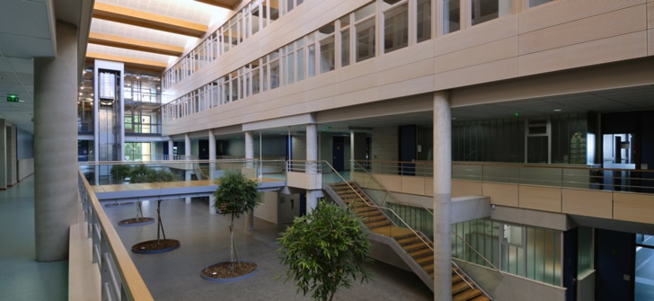
Formation PAF 2014 -15 : Gestion des produits chimiques
Principaux codes intervenant en EPLE
Code de l’environnement
Code du travail
Code de la santé publique
Code de l’éducation
Code de la fonction publique
Code pénal
Directives du ministère
Code général des collectivités territoriales
Code de la construction et de l’habitation
E. Bouvier - Lycée Jean Rostand, Strasbourg
12/01/15 ; 14/02/15
Notes:
Code de la construction et de l’habitation : les locaux à risque (salles de préparation, salles de cours spécialisées, salles de stockage) doivent être isolés du public.
Code de la fonction publique : décret n° 82-453 du 28/05/82 modifié par décret n° 2011-714 du 28/06/11, relatif à l’hygiène et à la sécurité au travail ainsi qu’à la prévention médicale (suivi médical, registre santé et sécurité, CHS, assistant de prévention),
Code du travail : santé et sécurité au travail (démarches de prévention notamment article L4121-2, registre accident du travail, etc.)
Code de l’éducation : arrêté du 01/07/13 relatif au référentiel des compétences professionnelles des métiers du professorat et de l’éducation (agir en éducateur responsable : contribuer à assurer le bien-être, la sécurité et la sureté des élèves, … / organiser et assurer un mode de fonctionnement du groupe favorisant l’apprentissage et la socialisation des élèves : instaurer un cadre de travail et des règles assurant la sécurité au sein des plateformes techniques, des laboratoires, …)
Code de la santé publique : prévention et gestion des risques
Code de l’environnement : gestion des déchets
Code pénal : responsabilité pénal en cas de manquement

Slide 9
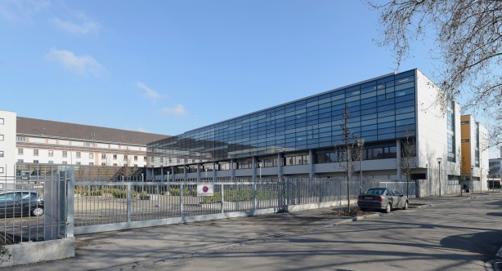
Formation PAF 2014 -15 : Gestion des produits chimiques
Différents acteurs de la sécurité en EPLE
Médecin et infirmier
conseillers académiques
Rectorat
CHSCT
Médecin de prévention
service académique
Chef d’établissement
Intendant
Chefs de travaux
Proviseurs adjoints
Personnels
ATOSS
Personnels
de laboratoire
Infirmières et
Médecin scolaires
Enseignants
Assistants
de prévention
Elèves et étudiants
Région
Conseil d’administration
Commission hygiène et sécurité
Comité d’éducation à la santé et à la citoyenneté
Service de prévention
de la CARSAT
Conseiller de
prévention académique
IA-IPR disciplinaires
Inspecteur SST
Inspection du travail
E. Bouvier - Lycée Jean Rostand, Strasbourg
12/01/15 ; 14/02/15
Notes:
Assistants de prévention : il est toujours souhaitable qu’un personnel ITRF assure cette fonction en plus d’une personne TOSS (service général)
Membres enseignants de la CHS
Conseillère de prévention : Eric Delaunay (ce.conseiller-prevention@ac-strasbourg.fr)
Inspectrice Santé Sécurité au Travail : Isabelle Huhardeaux (isabelle.huhardeaux@ac-strasbourg.fr)
IA-IPR en charge des déchets dangereux : Isabelle Faller (isabelle.faller@ac-strasbourg.fr)

Slide 10
Tous concernés par la sécurité en EPLE
Code du travail : article L4122-1
Conformément aux instructions qui lui sont données par l'employeur, dans les conditions prévues au règlement intérieur pour les entreprises tenues d'en élaborer un, il incombe à chaque travailleur de prendre soin, en fonction de sa formation et selon ses possibilités, de sa santé et de sa sécurité ainsi que de celles des autres personnes concernées par ses actes ou ses omissions au travail.
Les instructions de l'employeur précisent, en particulier lorsque la nature des risques le justifie, les conditions d'utilisation des équipements de travail, des moyens de protection, des substances et préparations dangereuses. Elles sont adaptées à la nature des tâches à accomplir.
E. Bouvier - Lycée Jean Rostand, Strasbourg
12/01/15 ; 14/02/15

Slide 11
Tous concernés par la sécurité en EPLE
Extraits de la circulaire n° 97-123 du 23/05/97
Missions du professeur
Il connaît l’importance du règlement intérieur de l’établissement et sait en faire comprendre le sens à ses élèves. Il est capable de s’y référer à bon escient. De même, il connaît et sait faire respecter les règles générales de sécurité dans l’établissement.
Extraits de l’arrêté du 01/07/13
relatif au référentiel des compétences professionnelles des métiers du professorat et de l’éducation
Agir en éducateur responsable et selon des principes éthiques
Contribuer à assurer le bien-être, la sécurité et la sureté des élèves, …
Respecter et faire respecter le règlement intérieur et les chartes d’usages.
E. Bouvier - Lycée Jean Rostand, Strasbourg
12/01/15 ; 14/02/15

Slide 12
Tous concernés par la sécurité en EPLE
Extraits de la circulaire n° 2013-058 du 13/03/13
Missions des personnels ITRF
Dans le cadre de la politique générale de sécurité de l'établissement, et notamment du document unique d'évaluation des risques et sous la responsabilité du chef d'établissement, ils s'assurent que les conditions de sécurité sont remplies dans leur domaine de compétence.
Sous l'autorité du chef d'établissement et l’intendant, ils s'assurent de la mise en sécurité des lieux et de l'évacuation des déchets biologiques et chimiques, solides et liquides, avant l'intervention sur les paillasses, sols, murs, vitres, etc. du personnel technique des collectivités territoriales chargé de l'entretien général et technique de l'établissement.
E. Bouvier - Lycée Jean Rostand, Strasbourg
12/01/15 ; 14/02/15

Slide 13
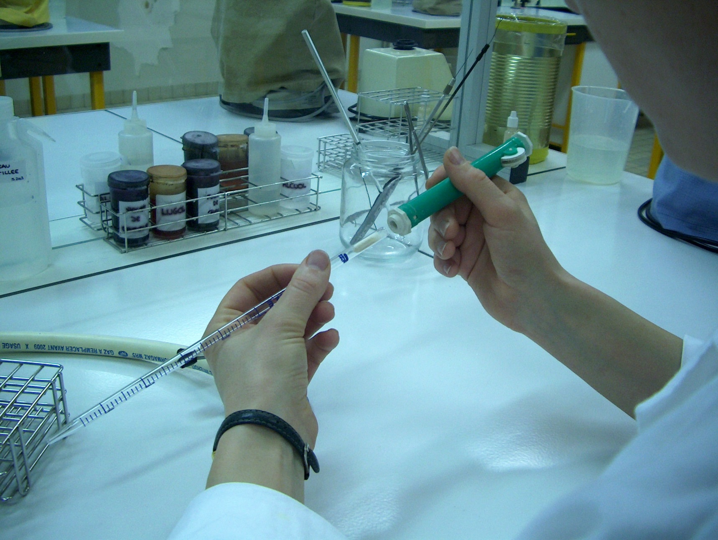

« Analyse des risques »
Extrait de la formation PAF 2010
Analyse des risques
Formatrice : Anne Issenlor
Evènement dangereux
DANGER
PERSONNE
Situation dangereuse
Dommage
E. Bouvier - Lycée Jean Rostand, Strasbourg
12/01/15 ; 14/02/15
Notes:
Le titre est un raccourci de simplification.
Il s’agit en réalité de mener une évaluation des dangers puis une analyse des risques. Ce sera votre sujet de l’après-midi. L’objectif étant de supprimer ou de diminuer la criticité par action sur au moins l’un des 4 facteurs de génération du dommage.
Danger : source potentielle de dommage lié à la propriété intrinsèque d’un outil, d’une méthode, d’un produit ou d’un environnement.
Situation dangereuse : situation dans laquelle une ou plusieurs personnes sont exposées à un ou plusieurs dangers
Evènement dangereux : évènement capable d’entraîner un dommage (accident ou atteinte à la santé). Il est caractérisé par sa probabilité d’occurrence (= fréquence d’apparition).
Dommage : blessure physique ou atteinte à la santé. Il est caractérisé par sa gravité.
Risque : combinaison de la probabilité d’occurrence et de la gravité du dommage (= criticité).
Classiquement, il y a confusion entre danger et risque.

Slide 14
Formation : Gestion des produits chimiques
Prévention des risques
Elle se décompose en 3 axes
Protection individuelle
Protection collective
Prévention intrinsèque
en 9 principes (Code du travail : article L4121-2)
E. Bouvier - Lycée Jean Rostand, Strasbourg
12/01/15 ; 14/02/15
Notes:
La prévention intrinsèque vise à supprimer ou à réduire le danger, le nombre de personnes concernées et/ou la fréquence et le nombre de situations dangereuses.
Les principes de la prévention sont illustrés sur le site de l’INRS à travers des courts métrages d’animation (http://www.inrs.fr/accueil/demarche/abc/pgp.html).

Slide 15
Formation : Gestion des produits chimiques
Prévention intrinsèque
Les 9 principes de la prévention (Code du travail : article L4121-2)
Planifier la prévention en y intégrant, dans un ensemble cohérent, la technique, l’organisation du travail, les conditions de travail, les relations sociales et l’influence des facteurs ambiants, …
Amélioration de la prévention
D
C
P
A
Expériences,
Documents en place
E. Bouvier - Lycée Jean Rostand, Strasbourg
12/01/15 ; 14/02/15
Notes:
Exemples
Règlement CLP mis en place progressivement (entrée en vigueur 2009, mise à jour FDS de substances avant le 01/12/10, de mélanges avant le 01/06/15).
Conception de locaux sans matériaux émissifs de Composés Organiques Volatils.
Documents actualisées accessibles.
Informations + Formations (Livret d’hygiène)
Suppression des CMR de classes 1 et 2 (Ile de France, Mars 2014)
Création de registres (Accidents du travail, Document Unique d’Evaluation des Risques Professionnels, Expositions au CMR, Manipulation des animaux vertébrés vivants ou morts pour dissection).

Slide 16
Formation : Gestion des produits chimiques
Prévention intrinsèque
Les 9 principes de la prévention (Code du travail : article L4121-2)
Planifier la prévention en y intégrant, dans un ensemble cohérent, la technique, l’organisation du travail, les conditions de travail, les relations sociales et l’influence des facteurs ambiants, …
Etape 1 : Avant la commande du produit
Mener une réflexion préalable à la commande concernant :
l’utilité ou la finalité du produit chimique
les modalités d’exposition (analyse comparée de protocoles, environnement, durée et fréquence d’exposition)
le nombre de personnes exposées,
la formation des utilisateurs.
E. Bouvier - Lycée Jean Rostand, Strasbourg
12/01/15 ; 14/02/15
Notes:
Adéquation du projet et des programmes
On ne fait pas la même chose, on n’a pas les mêmes exigences en EdE Biotechnologies en 2nde, en pré-bac, en BTS et CPGE.
Ancienne habitude / Evolution technique / Evolution réglementaire
Certains fournisseurs ne regardent pas s’ils peuvent vous délivrer un produit (cas de l’achat d’un marqueur fluorescent du cytosquelette interdit à l’enseignement même supérieur, et autorisé pour la recherche dans des locaux spécialisés avec système type P4)
Un produit chimique entraîne aussi la gestion de déchets chimiques.

Slide 17
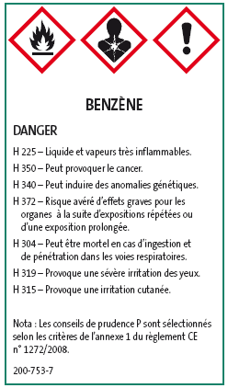
Formation : Gestion des produits chimiques
Prévention intrinsèque
Les 9 principes de la prévention (Code du travail : article L4121-2)
Eviter les risques.
Suppression
du danger
=
Suppression
du risque
BO n° 18 du 27/05/1993
(Note de service 93-209)
E. Bouvier - Lycée Jean Rostand, Strasbourg
12/01/15 ; 14/02/15
Notes:
Autres exemples de suppression du danger : démarches écologique – économique – santé
Ile de France : interdiction CMR de classe 1 et 2 et à terme de classe 3 dans les Etablissements Recevant du Public (Programme Agenda 21 - Mars 2014)
Région Alsace : suppression de produits phytosanitaires (opérations initiées en 2005) / dans les lycées depuis 2014
Formol (note de service 2008-0030 du 29 février 2008 pour SVT en lycée et collège)

Slide 18
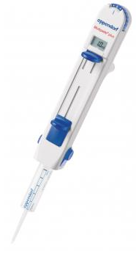
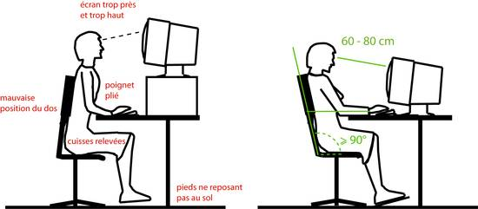
Formation : Gestion des produits chimiques
Prévention intrinsèque
Les 9 principes de la prévention (Code du travail : article L4121-2)
Adapter le travail à l’homme, en particulier en ce qui concerne la conception des postes de travail ainsi que le choix des équipements et des méthodes de travail et de production, …
(http://www.vd.ch)
Suppression
de la situation dangereuse
=
Suppression du risque
(http://www.eppendorf.fr)
E. Bouvier - Lycée Jean Rostand, Strasbourg
12/01/15 ; 14/02/15
Notes:
Ergonomie.
Limiter les gestes répétitifs : multidistributeurs, micropipettes multicanaux
Travail à la paillasse / Utilisation d’automates

Slide 19


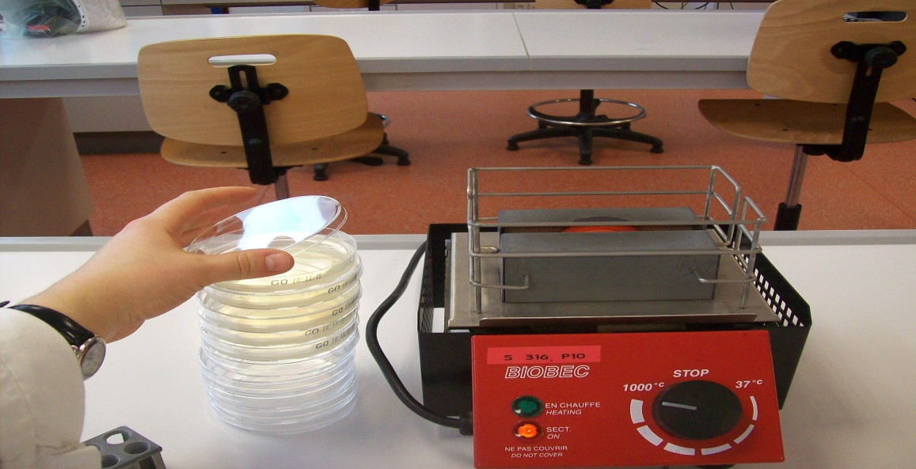

Formation : Gestion des produits chimiques
Prévention intrinsèque
Les 9 principes de la prévention (Code du travail : article L4121-2)
Tenir compte de l’état d’évolution de la technique.
E. Bouvier - Lycée Jean Rostand, Strasbourg
12/01/15 ; 14/02/15
Notes:
Compilation de données aux formats numériques.
Evolution des équipements de travail, de protection, des méthodes de travail.

Slide 20
Formation : Gestion des produits chimiques
Prévention intrinsèque
Les 9 principes de la prévention (Code du travail : article L4121-2)
Remplacer ce qui est dangereux par ce qui n’est pas dangereux ou par ce qui est moins dangereux.
Remplacer les instruments en verre (pipettes Pasteur) :
par du recyclable (oëse métallique)
par des instruments en plastique à usage unique.
Suppression
de l’évènement dangereux
=
Suppression
du risque
Le risque microbiologique n’est pas supprimé !
E. Bouvier - Lycée Jean Rostand, Strasbourg
12/01/15 ; 14/02/15
Notes:
Verre / Plastique => Suppression de la casse de la verrerie. Différence d’impact écologique.
Remplacer les thermomètres à mercure par des thermomètres à alcool (Vente et fabrication de thermomètre à mercure interdites en France - 1998).
Remplacer les électrodes au calomel par des électrodes à l’argent.

Slide 21

Formation : Gestion des produits chimiques
Prévention intrinsèque
Les 9 principes de la prévention (Code du travail : article L4121-2)
Remplacer ce qui est dangereux par ce qui n’est pas dangereux ou par ce qui est moins dangereux.
Diminuer les concentrations des réactifs.
 | Hydroxyde de sodium
c _{(NaOH, solution)} | 0,1 mol.L⁻¹ | 0,05 mol.L⁻¹
Classification de la substance | Corrosion cutanée (1A) | Pas classé comme dangereux
Pictogramme |  | -
Mention d’avertissement | Danger | -
Mention de danger | H314 | -
Conseil de prudence et Recommandations | P280 P305 + P351 + P338 P310 | Protection préventive de la peau recommandée Lunettes de sécurité
Réduction
du danger
=
Réduction
du risque
E. Bouvier - Lycée Jean Rostand, Strasbourg
12/01/15 ; 14/02/15
Notes:
Extraits des fiches de données de sécurité SIGMA.

Slide 22



Formation : Gestion des produits chimiques
Prévention intrinsèque
Les 9 principes de la prévention (Code du travail : article L4121-2)
Remplacer ce qui est dangereux par ce qui n’est pas dangereux ou par ce qui est moins dangereux.
Fiches FAR et FAS
Portail européen
d’aide à la substitution
Site lié à l’ANSES
Obligation du Code du travail : article R4412-66
E. Bouvier - Lycée Jean Rostand, Strasbourg
12/01/15 ; 14/02/15
Notes:
Code du travail : article R4412-66
Lorsque l'utilisation d'un agent cancérogène, mutagène ou toxique pour la reproduction est susceptible de conduire à une exposition, l'employeur réduit l'utilisation de cet agent sur le lieu de travail, notamment en le remplaçant, dans la mesure où cela est techniquement possible, par une substance, une préparation ou un procédé qui, dans ses conditions d'emploi, n'est pas ou est moins dangereux pour la santé ou la sécurité des travailleurs.
L'employeur consigne le résultat de ses investigations dans le document unique d'évaluation des risques.
BET / Substitution recommandée. INRS indique dans la question réponse QR 86 en mars 2014 que la dangerosité des substituants n’est pas encore complètement connue (http://www.rst-sante-travail.fr/rst/pages-article/ArticleRST.html?ref=RST.QR%2086). Cependant l’ADHYS (Association pour le Développement de l’Hygiène et de la Sécurité dans les établissements de recherche ou d’enseignement supérieur) conseille l’utilisation de SYBR Green I (sans danger connu FDS 02/01/15 Sigma Aldrich).
De plus le SubsPort, rapporte le cas de la substitution dans les laboratoires de recherche et de biologie au Danemark par EZ-vision™ Three DNA Dye (juin 2012 – produit irritant avec tampon 6 x)

Slide 23





Formation : Gestion des produits chimiques
Prévention intrinsèque
Les 9 principes de la prévention (Code du travail : article L4121-2)
Remplacer ce qui est dangereux par ce qui n’est pas dangereux ou par ce qui est moins dangereux.
Remplacer la phénolphtaléine dans les dosages acido-basiques par le bleu de thymol.
EUH031 (dégage un gaz toxique au contact d’un acide)
Remplacer l’hydroquinone et le sulfite de sodium dans le dosage du phosphore par la méthode de Briggs par le sulfate ferreux.
E. Bouvier - Lycée Jean Rostand, Strasbourg
12/01/15 ; 14/02/15

Slide 24
Formation : Gestion des produits chimiques
Prévention intrinsèque
Les 9 principes de la prévention (Code du travail : article L4121-2)
Evaluer les risques qui ne peuvent être évités.
À travers le document unique d’évaluation des risques professionnels
(Code du travail : article R4121-1 / au niveau de l’administration)
A travers la fiche de prévention des expositions
(Code du travail : article L4121-3-1)
A travers l’évaluation des dangers et l’analyse des risques a priori du protocole, avec à la fin la hiérarchisation les risques pour prioriser les actions.
A l’aide des fiches de données de sécurité (fournisseurs, INRS, etc.)
E. Bouvier - Lycée Jean Rostand, Strasbourg
12/01/15 ; 14/02/15
Notes:
La FDS doit être fournie par le fournisseur en version papier. Il est conseillé de la demander lors de la commande du produit.
Copie des FDS : intendance, infirmerie, laboratoires y compris salles de préparation, loge, chef de travaux
Code du travail : extraits de l’article L4121-3-1 : Pour chaque travailleur exposé à un ou plusieurs facteurs de risques professionnels déterminés par décret et liés à des contraintes physiques marquées, à un environnement physique agressif ou à certains rythmes de travail susceptibles de laisser des traces durables identifiables et irréversibles sur sa santé, l'employeur consigne dans une fiche, selon des modalités déterminées par décret, les conditions de pénibilité auxquelles le travailleur est exposé, la période au cours de laquelle cette exposition est survenue ainsi que les mesures de prévention mises en œuvre par l'employeur pour faire disparaître ou réduire ces facteurs durant cette période.
Une copie de cette fiche est remise au travailleur à son départ de l'établissement.
Modèle de la fiche de prévention des expositions : crée par décret 30/01/12
http://www.legifrance.gouv.fr/jopdf/common/jo_pdf.jsp?numJO=0&dateJO=20120131&numTexte=41&pageDebut=01796&pageFin=01797
Décret 2013-1151 du 12/12/13 : suivi médical post professionnel pour personnel en contact avec produits CMR sur la base d’une attestation fourni par l’employeur pour les personnels embauchés avant le 31/12/12, de la fiche de prévention des expositions pour ceux embauchés après cette date.

Slide 25
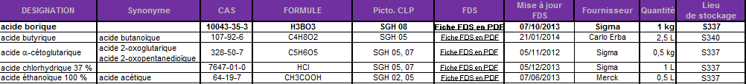
Formation : Gestion des produits chimiques
Prévention intrinsèque
Les 9 principes de la prévention (Code du travail : article L4121-2)
Combattre les risques à la source.
À travers l’inventaire de gestion des stocks
Eviter le stockage excédentaire.
Avoir la Fiche de Données de Sécurité des produits en stock.
E. Bouvier - Lycée Jean Rostand, Strasbourg
12/01/15 ; 14/02/15
Notes:
Eviter le stockage excédentaire.
Article R10 de l’arrêté du 25 juin 1980 portant approbation des dispositions générales du règlement de sécurité contre les risques d'incendie et de panique dans les établissements recevant du public (ERP).
En salle de préparation et ses annexes, ne doivent être retrouvées que les quantités nécessaire à la manipulation en cours. Dans la procédure académique à l’étape 2 : quantité hebdomadaire.
Inventaire doit être à jour (minimum 1 fois par an) – en réalité il doit être à jour en temps réel (document INRS ED 6015 de 2007) - et accessible aux laboratoires, à l’intendance et à l’infirmerie.
Eliminer les produits qui ne sont plus utilisés ou interdits.

Slide 26
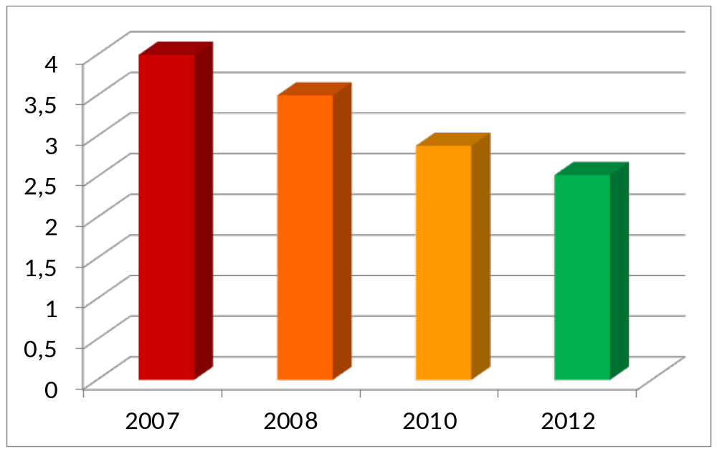

Formation : Gestion des produits chimiques
Prévention intrinsèque
Les 9 principes de la prévention (Code du travail : article L4121-2)
Combattre les risques à la source.
13 %
28 %
37 %
Réduire les volumes de réactifs.
Diminution du volume de déchets
au lycée Jean Rostand entre 2007 et 2012
Passage à la burette
de 10 mL en biochimie
Réforme au lycée
E. Bouvier - Lycée Jean Rostand, Strasbourg
12/01/15 ; 14/02/15
Notes:
Passage à la burette de 10 mL : Principe n° 3 de la prévention (Combattre les risques à la source) – Impact aussi au niveau des achats
Réforme du lycée : Principe n° 1 de la prévention (Eviter les risques = diminution des horaires des activités pratiques)
La réduction des volumes inclue également celle des déchets (attention au rinçage excessif des bacs de coloration).
Combattre le risque à la source : distributeur de solvant à la place de bouteilles.
Applications : isopropanol en microscopie pour l’entretien des objectifs encrassés ; etc.

Slide 27
Formation : Gestion des produits chimiques
Prévention intrinsèque
Les 9 principes de la prévention (Code du travail : article L4121-2)
Combattre les risques à la source.
À travers l’inventaire de gestion des stocks
Etape 2 : Réception du produit
Enregistrement du produit dans l’inventaire avec sa FDS.
E. Bouvier - Lycée Jean Rostand, Strasbourg
12/01/15 ; 14/02/15

Slide 28
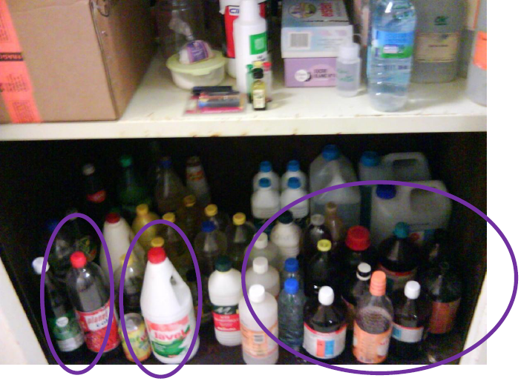
Formation : Gestion des produits chimiques
Prévention intrinsèque
Les 9 principes de la prévention (Code du travail : article L4121-2)
Combattre les risques à la source.
Etape 2 : Stockage (section 7 de la FDS)
Extrait de la formation PAF 2013
Gestion des déchets dangereux
Hamm & Huhardeaux
Armoire de stockage dans une salle de préparation d’un lycée en Alsace
E. Bouvier - Lycée Jean Rostand, Strasbourg
12/01/15 ; 14/02/15
Notes:
Local approprié ou armoire ventilée
Attention aux conditions de température, voir d’hygrométrie.

Slide 29
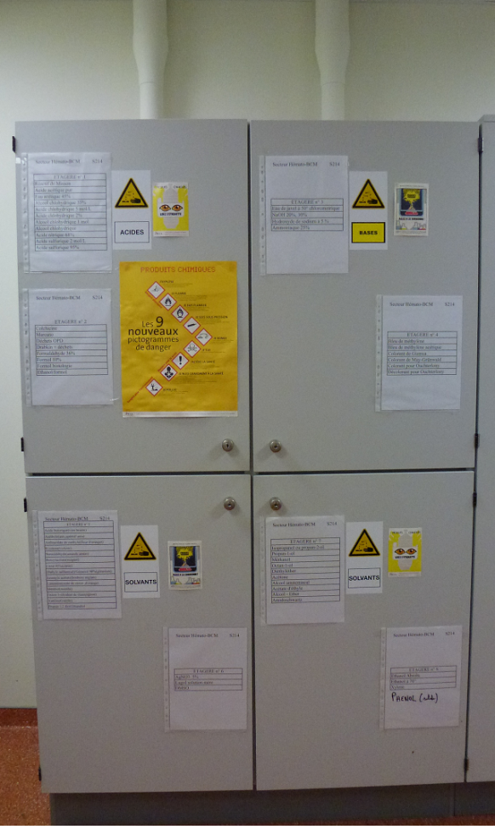
Formation : Gestion des produits chimiques
Prévention intrinsèque
Les 9 principes de la prévention (Code du travail : article L4121-2)
Combattre les risques à la source.
Matières incompatibles (section 10.4 de la FDS)
E. Bouvier - Lycée Jean Rostand, Strasbourg
12/01/15 ; 14/02/15
Notes:
Chaque lieu de stockage doit :
être repéré à l’aide d’un pictogramme de danger sur la porte,
référencer par compartiment et par étagère la liste des produits en stock.

Slide 30


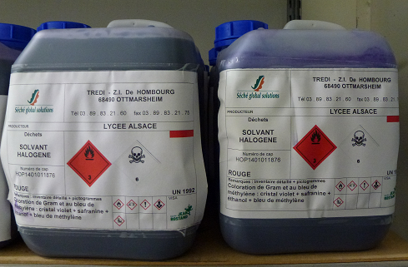
Formation : Gestion des produits chimiques
Prévention intrinsèque
Les 9 principes de la prévention (Code du travail : article L4121-2)
Donner les instructions appropriées aux travailleurs.
(http://www.scenario-buzz.com)
Limitation du volume
E. Bouvier - Lycée Jean Rostand, Strasbourg
12/01/15 ; 14/02/15
Notes:
Il est nécessaire d’avoir réaliser toute l’évaluation des dangers et l’analyse des risques pour pouvoir transmettre des instructions claires et conformes.
Les premières instructions transmises sont celles sur les B.P.H (hygiène des locaux, des personnes, comportements, marche en avant) et les B.P.L.
Exemples :
Limitation du volume
Identification correcte du déchet.

Slide 31
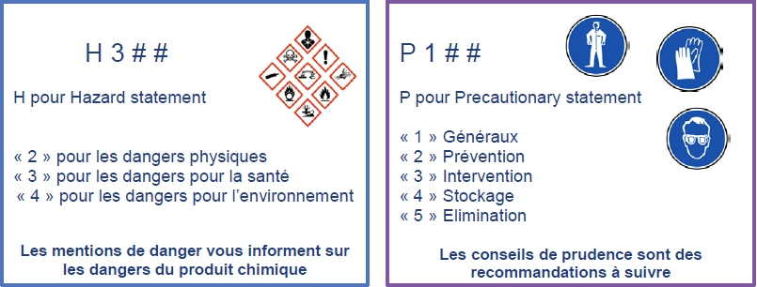
Formation : Gestion des produits chimiques
Prévention intrinsèque
Les 9 principes de la prévention (Code du travail : article L4121-2)
Combattre les risques à la source.
Etape 3 : Préparation du produit
Identification des dangers (section 2 de la FDS)
Précautions de manipulation (section 7) et
Contrôles de l’exposition / Protection individuelle (section 8)
E. Bouvier - Lycée Jean Rostand, Strasbourg
12/01/15 ; 14/02/15
Notes:
Dans la section 2, on retrouve entre autres : les pictogrammes de danger, la mention d’avertissement, les mentions de danger (H), les conseils de prudence (P) et les informations additionnelles (EUH).
Dans la section 7 : les précautions particulières de manipulation et de stockage.
Dans la section 8 : les caractéristiques des EPI appropriés

Slide 32
Formation : Gestion des produits chimiques
Prévention intrinsèque
Les 9 principes de la prévention (Code du travail : article L4121-2)
Combattre les risques à la source.
Etapes 3 et 4 : Présence d’un étiquetage
Hydroxyde de sodium
0,1 mol.L⁻¹
Y compris par les élèves et les professeurs lors des transvasements.
E. Bouvier - Lycée Jean Rostand, Strasbourg
12/01/15 ; 14/02/15
Notes:
Normalement il faudrait en plus rajouter les mentions de danger et les conseils de prudence.

Slide 33
Formation : Gestion des produits chimiques
Prévention intrinsèque
Les 9 principes de la prévention (Code du travail : article L4121-2)
Combattre les risques à la source.
Activité | Qui ? | Quoi ? | Où ? | Quand ? | Comment ?
Récupération des réactifs nécessaires pour la manipulation | Elève | Récupère des réactifs à l’aide de béchers | Sous la hotte de la paillasse latérale | Après identification des béchers | Déplacement sérié des élèves 2 béchers identifiés Volume défini limité au nécessaire
 | Professeur | Surveille l’organisation prévue | A côté de la hotte | Avant le premier déplacement jusqu’au dernier
Nécessité :
à chaque étape de réaliser l’évaluation des dangers et l’analyse des risques ;
dans la globalité de hiérarchiser les risques pour prioriser les actions.
Etape 4 : Manipulation en classe
E. Bouvier - Lycée Jean Rostand, Strasbourg
12/01/15 ; 14/02/15
Notes:
Organisation spatio-temporelle
Lister les matériels et les réactifs nécessaires.
Prévoir l’organisation des déplacements dans la salle.
Prévoir la gestion des déchets.
Utiliser une paillasse propre et rangée.

Slide 34
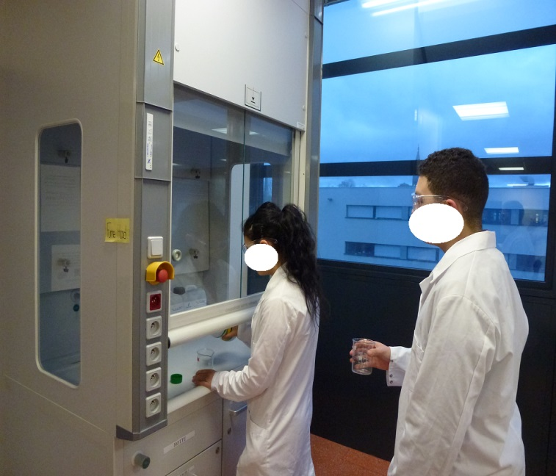
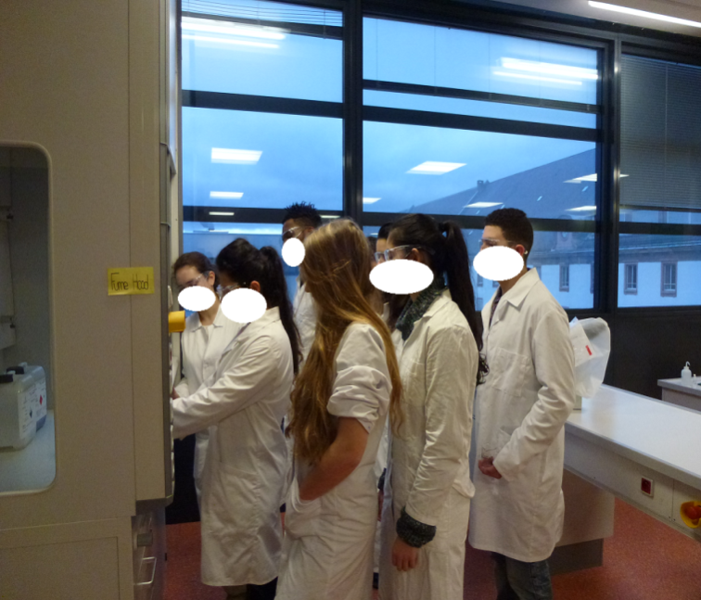
Formation : Gestion des produits chimiques
Prévention intrinsèque
Les 9 principes de la prévention (Code du travail : article L4121-2)
Combattre les risques à la source.
Se tenir à l’organisation prévue.
Photomontages réalisé pour les besoins de la formation
E. Bouvier - Lycée Jean Rostand, Strasbourg
12/01/15 ; 14/02/15
Notes:
Remarque : les cheveux longs doivent être masqués sous la blouse.

Slide 35
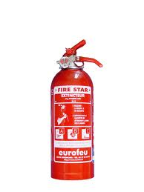


Formation : Gestion des produits chimiques
Protection collective
Les 9 principes de la prévention (Code du travail : article L4121-2)
Prendre des mesures de protection collective en leur donnant la priorité sur les mesures de protection individuelle.
Etape 4 : Connaissance des consignes en cas d’accident
Eléments de sécurité incendie
Eléments de sécurité au laboratoire
E. Bouvier - Lycée Jean Rostand, Strasbourg
12/01/15 ; 14/02/15
Notes:
Code du travail :
Article R4227-29 : Extincteur
Article R4224-14 : Equipements de premiers secours adaptés à la nature du risque et facilement accessible.

Slide 36
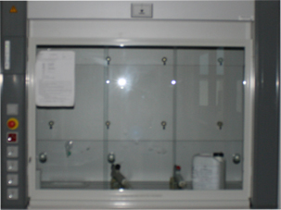
Formation : Gestion des produits chimiques
Protection collective
Les 9 principes de la prévention (Code du travail : article L4121-2)
Prendre des mesures de protection collective en leur donnant la priorité sur les mesures de protection individuelle.
Réduction
de l’exposition
=
Réduction
du risque
Hotte chimique
E. Bouvier - Lycée Jean Rostand, Strasbourg
12/01/15 ; 14/02/15
Notes:
Si toute la prévention intrinsèque n’a pas permis de supprimer un risque, nécessité d’utiliser d’abord les Eléments de Protection Collective (EPC) afin d’en limiter l’impact.
Exemples :
Respect des flux
Respect des procédures, des protocoles, etc.

Slide 37




Formation : Gestion des produits chimiques
Protection individuelle
Les 9 principes de la prévention (Code du travail : article L4121-2)
Prendre des mesures de protection collective en leur donnant la priorité sur les mesures de protection individuelle.
Réduction
de l’exposition
=
Réduction
du risque
E. Bouvier - Lycée Jean Rostand, Strasbourg
12/01/15 ; 14/02/15
Notes:
Le port de la blouse fait partie de la prévention intrinsèque.
Si l’utilisation d’EPC n’est pas possible, utiliser les EPI appropriés pour limiter l’impact d’un risque identifié.

Slide 38
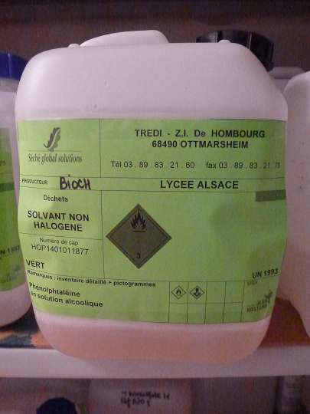
Formation : Gestion des produits chimiques
Prévention intrinsèque
Les 9 principes de la prévention (Code du travail : article L4121-2)
Combattre les risques à la source.
Etape 4 : Collecte des déchets dans les bidons initialement prévus
E. Bouvier - Lycée Jean Rostand, Strasbourg
12/01/15 ; 14/02/15
Notes:
A la fin de la séance, collecter les déchets dans des bidons d’élimination de taille adaptée, préalablement étiquetés du nom du « mélange réactionnel » et de la catégorie de déchets d’appartenance. En cas de doute, contacter TREDI.
Si erreur des élèves, isoler le mélange réactionnel.

Slide 39
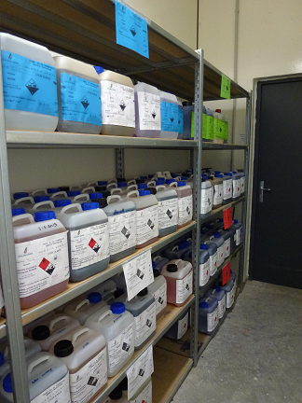
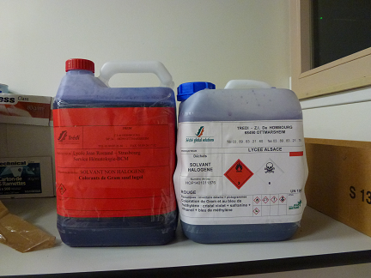
Formation : Gestion des produits chimiques
Prévention intrinsèque
Les 9 principes de la prévention (Code du travail : article L4121-2)
Combattre les risques à la source.
Etape 5 : Stockage des déchets
E. Bouvier - Lycée Jean Rostand, Strasbourg
12/01/15 ; 14/02/15
Notes:
Utiliser un récipient conforme fourni par Trédi, placé dans une armoire ventilée ou dans le local de stockage ventilé.
Prévoir un produit absorbant et neutralisant (de type Vermiculite) dans ce local, en cas de déversement accidentel. La vermiculite apparaît sur le bordereau d’enlèvement de Tredi.
On peut aussi réutiliser les contenants initiaux des produits chimiques.
Ne pas utiliser les récipients alimentaires.

Slide 40
Formation : Gestion des produits chimiques
Prévention intrinsèque
Les 9 principes de la prévention (Code du travail : article L4121-2)
Planifier la prévention en y intégrant, dans un ensemble cohérent, la technique, l’organisation du travail, les conditions de travail, les relations sociales et l’influence des facteurs ambiants, …
Etape 6 : Enlèvement des déchets
E. Bouvier - Lycée Jean Rostand, Strasbourg
12/01/15 ; 14/02/15

Slide 41
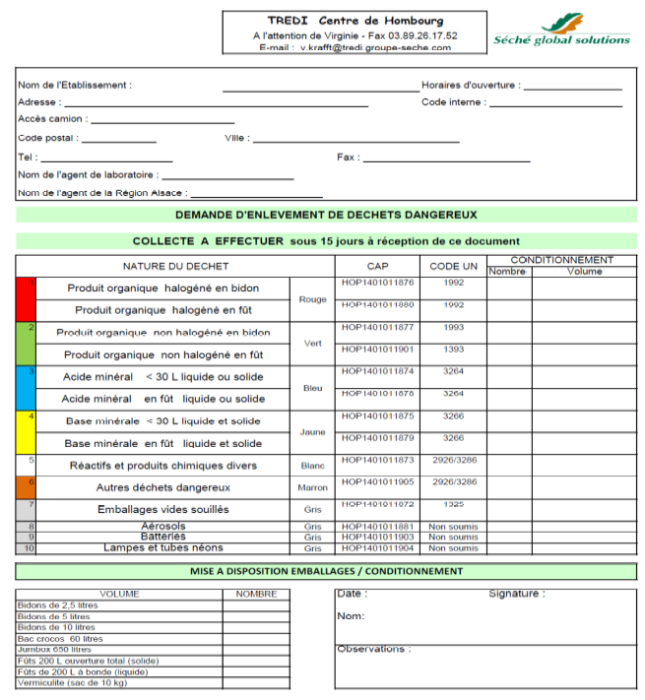
Formation : Gestion des produits chimiques
Prévention intrinsèque
E. Bouvier - Lycée Jean Rostand, Strasbourg
12/01/15 ; 14/02/15
Notes:
Identifier qui répertorie les déchets.
Identifier qui complète le bordereau d’enlèvement des déchets.
Identifier qui prend contact avec Tredi pour l’organisation de l’enlèvement.
Lors du passage du camion de collecte, respecter strictement les informations qui figurent sur le bordereau d’enlèvement
Si la quantité de déchets pour l’enlèvement doit être modifiée, le signaler à Tredi avant le passage du livreur et transmettre la nouvelle version du bordereau d’enlèvement à Tredi.

Slide 42
Formation : Gestion des produits chimiques
Prévention intrinsèque
Les 9 principes de la prévention (Code du travail : article L4121-2)
Planifier la prévention en y intégrant, dans un ensemble cohérent, la technique, l’organisation du travail, les conditions de travail, les relations sociales et l’influence des facteurs ambiants, …
Amélioration de la prévention
A
P
C
D
Expériences,
Documents en place
E. Bouvier - Lycée Jean Rostand, Strasbourg
12/01/15 ; 14/02/15
Notes:
Mener des audits pour évaluer les politiques mises en place (to Check).
Rectifier en cas de dérives (to Act) à l’aide d’actions correctives (formations et rappels complémentaires, mise à jour documentaire, etc.) puis les évaluer.

Slide 43
Formation : Gestion des produits chimiques
Nouvelle gestion des déchets chimiques
au niveau académique
1 Documents de référence
Règlement CE n° 1272/2008 du 16/08/08 : classification et étiquetage
Directive CE n° 2008/98 du 19/11/08 : gestion des déchets
Code du travail
Documents présentés lors de la formation « gestion des déchets »
Documents INRS et ONS
E. Bouvier - Lycée Jean Rostand, Strasbourg
12/01/15 ; 14/02/15

Slide 44
Formation : Gestion des produits chimiques
Nouvelle gestion des déchets chimiques
au niveau académique
2 Responsabilités
Enseignant
Elève / Etudiant
Région
Personnel ITRF
Trédi
Chef de travaux
E. Bouvier - Lycée Jean Rostand, Strasbourg
12/01/15 ; 14/02/15
Notes:
Enseignant : indique sur la commande ses besoins pour la gestion des déchets chimiques pour sa séance + intègre la démarche d’analyse de risques (ex : limitation des volumes) + intègre la démarche de gestion des déchets dans la pratique des élèves.
ITRF : fournit les bidons correctement étiquetés sous la hotte + traite les déchets de préparation + remplit la fiche d’enregistrement d’élimination des déchets chimiques et la transmet au chef de travaux + stocke les bidons dans le local approprié.
Chef de travaux : vérifie l’application de la procédure spécifique + complète le bordereau d’enlèvement avant de prendre contact avec Trédi + archive les BSD.
Elève : connaît les pictogrammes de danger + participe à la démarche d’analyse des risques + identifie le déchet produit avant son élimination dans le bidon approprié.

Slide 45
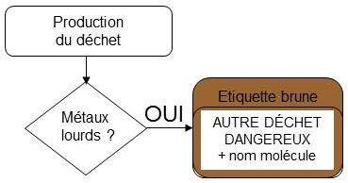
Formation : Gestion des produits chimiques
Nouvelle gestion des déchets chimiques
au niveau académique
3 Logigramme d’identification et de traitement des déchets chimiques
Première clé de détermination : présence de métaux lourds
E. Bouvier - Lycée Jean Rostand, Strasbourg
12/01/15 ; 14/02/15
Notes:
Liste restreinte par Trédi aux composés et mélanges réactionnels contenant des dérivés du Pb, du Hg, de l’As et du Cd (Plomb, Mercure, Arsenic et Cadmium).

Slide 46
Formation : Gestion des produits chimiques
Nouvelle gestion des déchets chimiques
au niveau académique
Logigramme de traitement d’un déchet organique
Organique ?
OUI
Etiquette blanche
NON
5 < pH < 9 ?
PRODUIT DIVERS
+ nom molécule
OUI
Etiquette rouge
Présence de
peroxyde ?
NON
OUI
SOLVANT HALOGENE
+ nom molécule
Halogéné ?
OUI
NON
Etiquette brune
Etiquette verte
AUTRE DÉCHET DANGEREUX
+ nom molécule
SOLVANT
NON HALOGENE
+ nom molécule
E. Bouvier - Lycée Jean Rostand, Strasbourg
12/01/15 ; 14/02/15
Notes:
La présence de peroxyde n’est pas d’actualité dans les sections STL Biotechnologies, ni en BTS et CPGE associés.

Slide 47
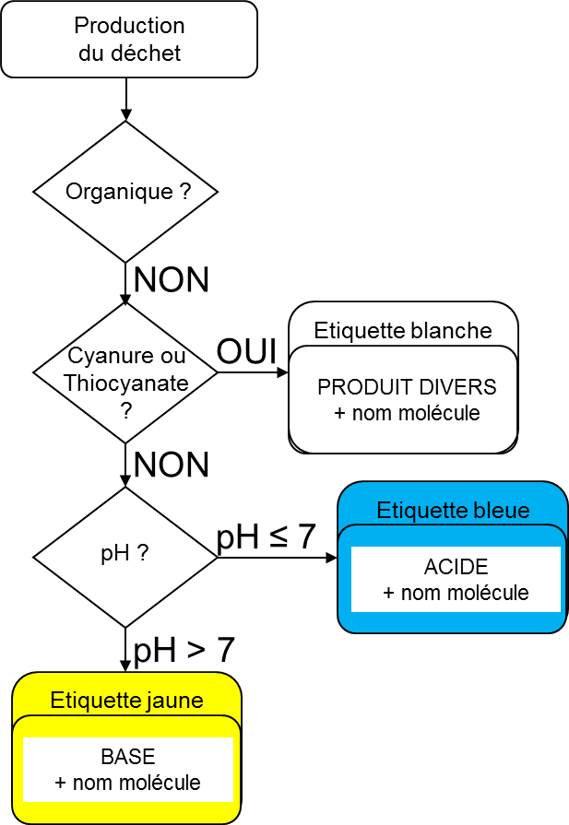
Formation : Gestion des produits chimiques
Nouvelle gestion des déchets chimiques
au niveau académique
Logigramme de traitement d’un déchet non organique
E. Bouvier - Lycée Jean Rostand, Strasbourg
12/01/15 ; 14/02/15
Notes:
Dans la procédure académique, on considère qu’il n’y a pas de déchet inorganique neutre.
Au lycée Jean Rostand, nous avons pris le parti d’éliminer ces déchets avec une étiquette bleue (ACIDE).

Slide 48
Formation : Gestion des produits chimiques
Nouvelle gestion des déchets chimiques
au niveau académique
Cas des dosages acido-basiques
S’il n’y a pas d’autres composés dangereux, après neutralisation à un pH compris entre 5 et 9, si la concentration molaire est inférieure à 1 mol.L⁻¹, peuvent être éliminés :
les déchets d’acides forts (sauf HNO₃) et de bases fortes,
les déchets produits lors de l’utilisation d’hydrogénocarbonate et d’une base forte,
les déchets produits lors de l’utilisation de carbonate et d’un acide fort,
les déchets produits lors de l’utilisation de l’hydrogénophtalate et d’un acide fort ou d’une base forte,
les déchets produits lors de l’utilisation d’acide acétique et d’une base forte.
Notes:
Dosage acido-basique : avec acide et base forts à l’évier si pas de produits dangereux (NaOH ou KOH + HCl ou H2SO4) si 5 < pH < 9, si c < 1 mol.L⁻¹ (données ONS février 2013, Observatoire Nationale de la Sécurité, lié au ministère de l’Education Nationale).

Slide 49
Formation : Gestion des produits chimiques
Nouvelle gestion des déchets chimiques
au niveau académique
Cas des déchets solides
Ils sont à traiter selon le même logigramme que les déchets liquides.
Dans la mesure du possible, à reconditionner dans l’emballage de départ.
Exemples :
silices de chromatographie
plaques de CCM
Selon la nature des solvants utilisés
Selon le révélateur utilisé
E. Bouvier - Lycée Jean Rostand, Strasbourg
12/01/15 ; 14/02/15

Slide 50
Formation : Gestion des produits chimiques
Nouvelle gestion des déchets chimiques
au niveau académique
Cas des déchets solides
Gels d’électrophorèse
- Agarose + ADN + BET
Polyacrylamide + Protéines ± SDS
DASRI
Les solutions de BET résiduels et les différents bains de rinçage sont à conditionner dans un bidon « PRODUIT DIVERS BET » à étiquette blanche.
E. Bouvier - Lycée Jean Rostand, Strasbourg
12/01/15 ; 14/02/15
Notes:
Le BET étant un agent intercalant de l’ADN, la société Trédi le traite ensuite comme un DASRI.

Slide 51
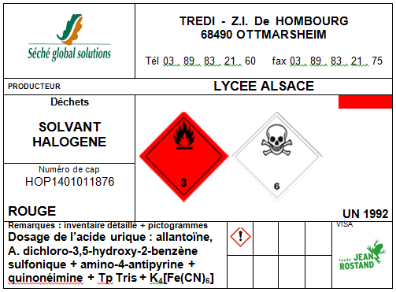
Formation : Gestion des produits chimiques
Nouvelle gestion des déchets chimiques
au niveau académique et
transposition au lycée Jean Rostand
Principaux déchets
Biochimie
E. Bouvier - Lycée Jean Rostand, Strasbourg
12/01/15 ; 14/02/15
Notes:
Sur l’étiquette doit figurer :
le nom du lycée et le service producteur,
la nature du déchet et les pictogrammes associés (Exemple : dosage de l’acide urique par le coffret enzymatique « Acide urique PAP 150 »),
le n° UN et les pictogrammes (liés au transport de matières dangereuses),
le n° CAP correspond au numéro du Certificat d’Acceptation Préalable d’un déchet. C’est-à-dire le n° de marché entre la Région Alsace et Tredi. On le retrouve sur le bordereau d’enlèvement.
Lors de la réunion du 06/01/14, la Région et l’Inspection ont demandé à Trédi de fournir des étiquettes de couleur. Ceci afin d’utiliser le code couleur créé pour chaque type de déchet et de limiter les inscriptions sur les étiquettes.

Slide 52
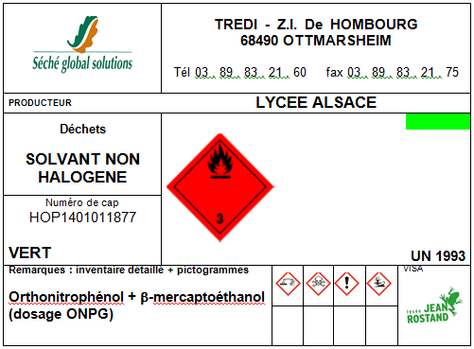
Formation : Gestion des produits chimiques
Nouvelle gestion des déchets chimiques
au niveau académique et
transposition au lycée Jean Rostand
Principaux déchets
E. Bouvier - Lycée Jean Rostand, Strasbourg
12/01/15 ; 14/02/15

Slide 53
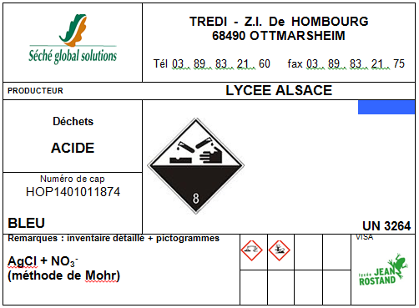
Formation : Gestion des produits chimiques
Nouvelle gestion des déchets chimiques
au niveau académique et
transposition au lycée Jean Rostand
Principaux déchets
E. Bouvier - Lycée Jean Rostand, Strasbourg
12/01/15 ; 14/02/15

Slide 54
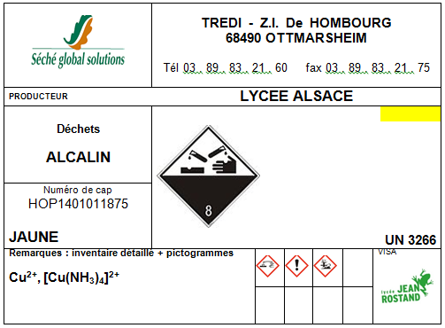
Formation : Gestion des produits chimiques
Nouvelle gestion des déchets chimiques
au niveau académique et
transposition au lycée Jean Rostand
Principaux déchets
E. Bouvier - Lycée Jean Rostand, Strasbourg
12/01/15 ; 14/02/15

Slide 55
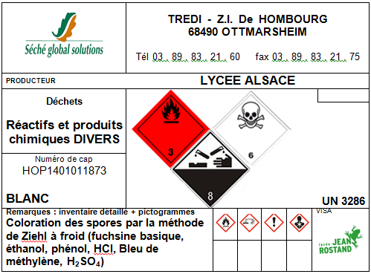
Formation : Gestion des produits chimiques
Nouvelle gestion des déchets chimiques
au niveau académique et
transposition au lycée Jean Rostand
Principaux déchets
E. Bouvier - Lycée Jean Rostand, Strasbourg
12/01/15 ; 14/02/15

Slide 56
Formation : Gestion des produits chimiques
Fin de la présentation
Merci pour votre attention.
Questions ?
E. Bouvier - Lycée Jean Rostand, Strasbourg
12/01/15 ; 14/02/15

